Slide 1
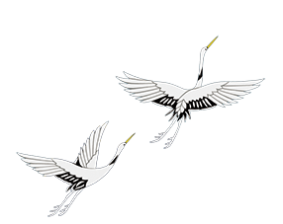

山川异域，风月同天

Slide 2
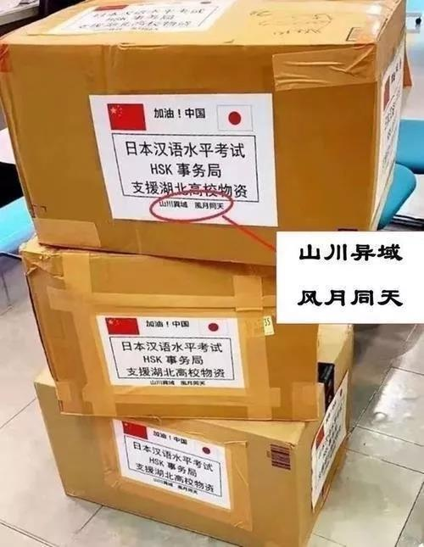
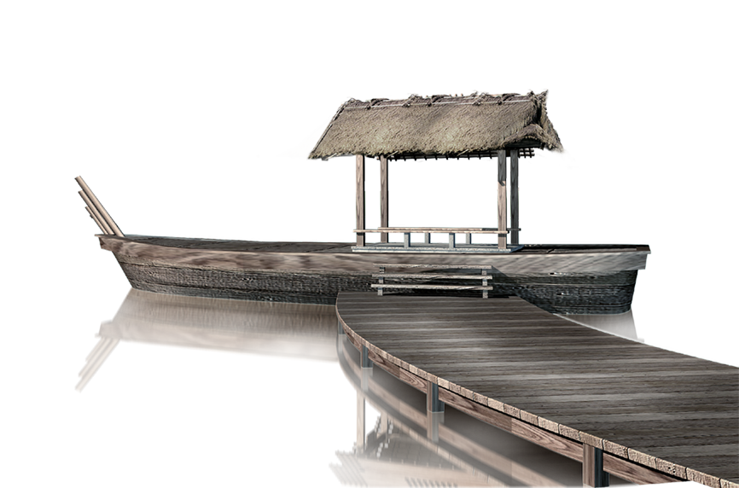
近日，网上传出日本汉语水平考试（HSK）事务局支援武汉的照片，其上正标示着“山川异域，风月同天”八个字。

Slide 3
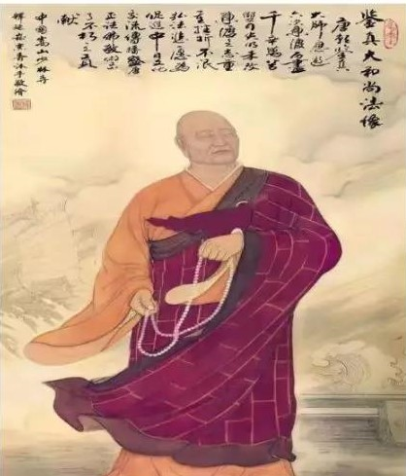
“山川异域，风月同天” 这句话出自盛唐时，日本遣人来中国学习佛法。当时尊敬佛法的日本长屋亲王制作了一千件绣着“山川异域，风月同天。寄诸佛子，共结来缘”偈语的袈裟，赠送大唐的高僧们。鉴真大师为偈语所感动，遂发愿前往日本传法，传下中日友好交流的佳话。
而这句话今天却出现在日本支援武汉的物资上。意思是:“你看，我们虽然山河相异，属于不同的地域，但是我们有清风明月啊，我们生活在同一片蓝天下”。
你看，我们虽然山河相异，属于不同的地域，但是我们有清风明月啊，我们生活在同一片蓝天下”

Slide 4
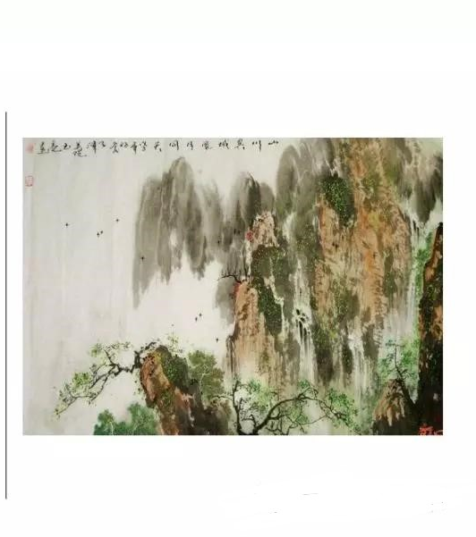
山川异域,风月同天——
异曲同工之妙
王勃《杜少府之任蜀州》:
张九龄《望月怀远》:
苏轼《水调歌头》：
有异曲同工之境,均表达了虽然远隔天涯,却相互知己、心心相连的美好愿望。
“海内存知已,天涯若比邻。“
“海上生明月,天涯共此时。”
“但愿人长久,干里共婵娟。”

Slide 5
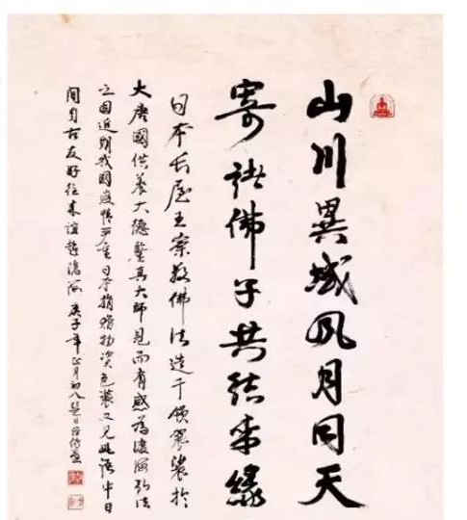
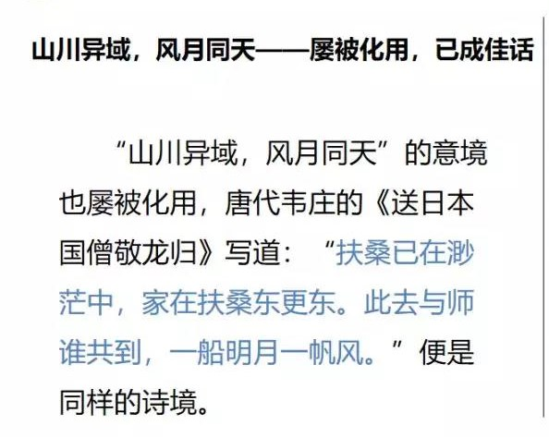

Slide 6

中国诗词大会冠军彭敏回应日本抗疫诗
“山川异域，风月同天”一句，彭敏回应为：“恩深转无语，怀抱甚分明”。该句出自唐代诗人朱庆馀写给前辈张籍的诗《上张水部》。

Slide 7
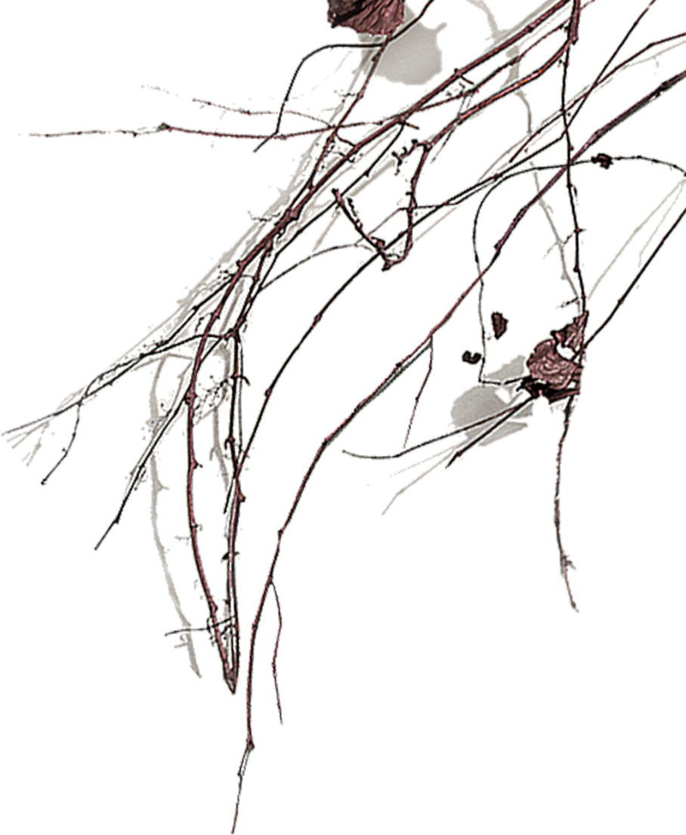

青山一道同云雨，明月何曾是两乡

Slide 8
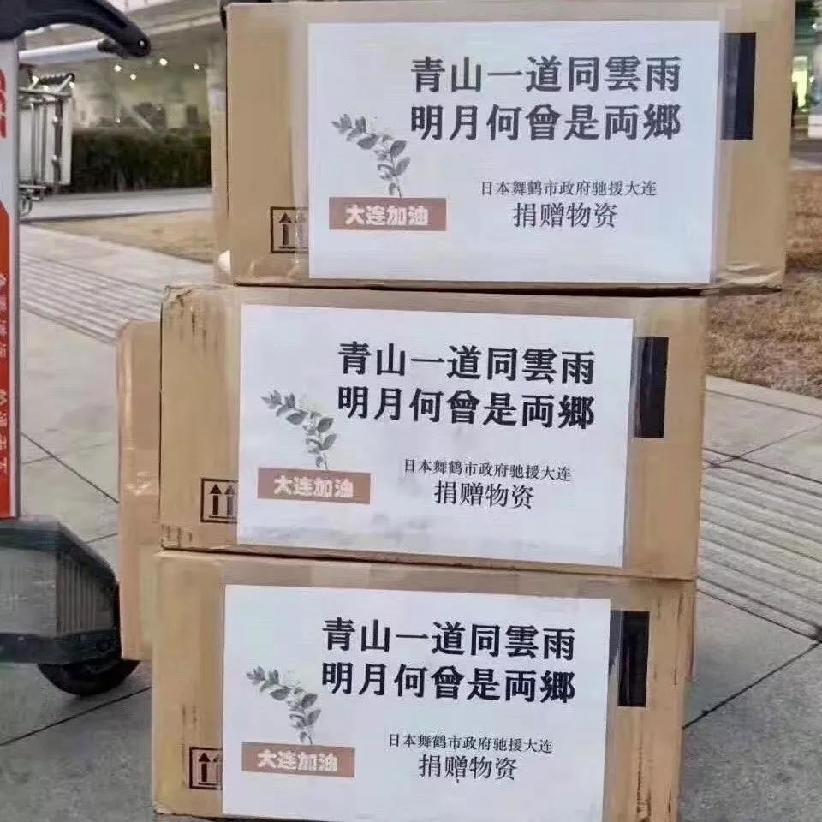
这是2月11日，日本舞鹤市给友好城市大连捐赠抗疫物资时写在箱子上的话。这首诗出自唐代王昌龄的《送柴侍御》，这一句跟“山川异域，日月同天”有着异曲同工之妙。

Slide 9
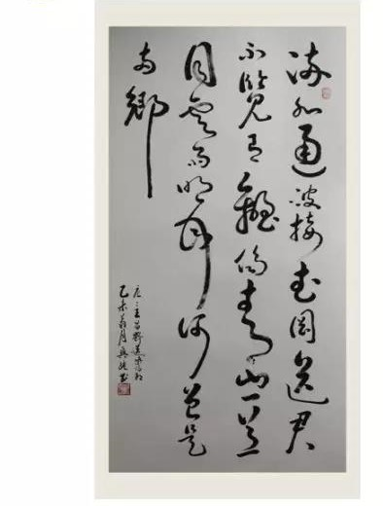
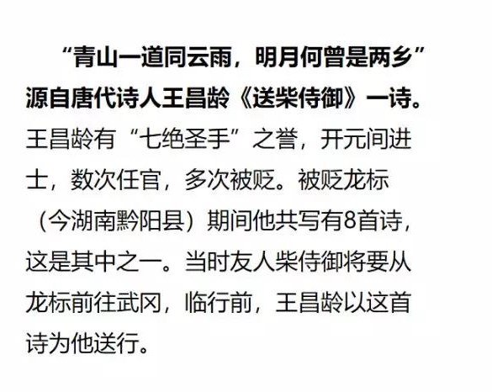

Slide 10
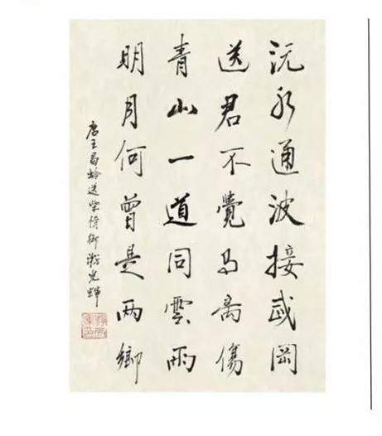
《送柴侍御》全诗如下：
“沅水通波接武冈，送君不觉有离伤。
青山一道同云雨，明月何曾是两乡。”
意思：沅江的波浪连接着武冈，送别先生您不觉得有离别的伤感。因为你我一路相连的青山共沐风雨，同顶一轮明月又何曾身处两地呢。
一边收到救援物资，一边读着这样的真情告白，自感余情绵绵，兴味恒远。“风雨同道，明月一乡”也让人感慨万千，我们的东瀛邻邦，给到中国人的，不单单是物质上的帮助，更有心灵上无限的慰藉。
上一次引用这首诗的，是2006年第一次回到福建祭祖时的国民党荣誉主席连战。

Slide 11
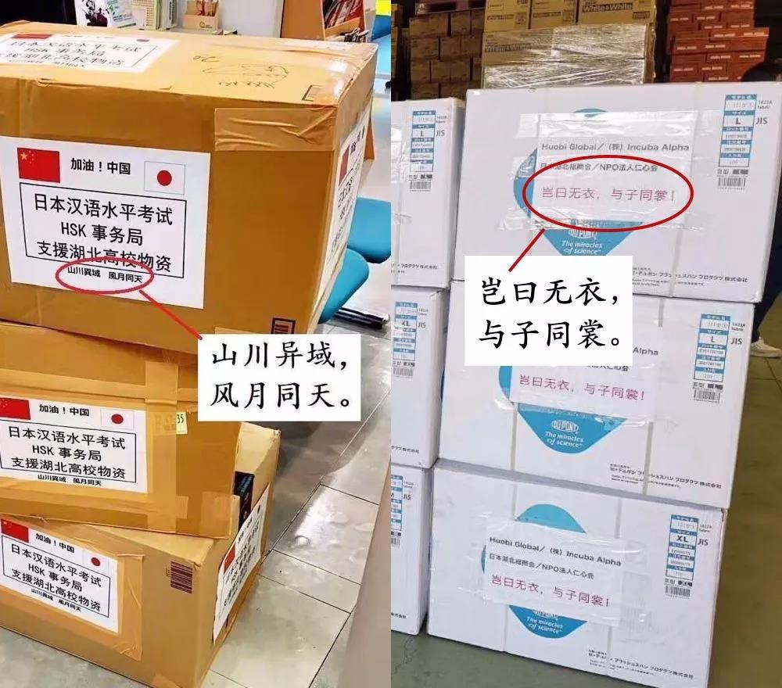
华企“火币日本株式会社”捐赠给湖北的物资上写着“岂曰无衣，与子同裳”，表达共渡难关的鼓励。
“岂曰无衣，与子同裳”来自《诗经·秦风·无衣》。原文为：
岂曰无衣？与子同袍。王于兴师，修我戈矛。与子同仇！
岂曰无衣？与子同泽。王于兴师，修我矛戟。与子偕作！
岂曰无衣？与子同裳。王于兴师，修我甲兵。与子偕行！

Slide 12
《诗经·秦风·无衣》：
岂曰无衣？与子同袍。王于兴师，修我戈矛。与子同仇！
岂曰无衣？与子同泽。王于兴师，修我矛戟。与子偕作！
岂曰无衣？与子同裳。王于兴师，修我甲兵。与子偕行！
这首诗被称为中国史上第一首“军歌”，当我们每一次重新阅读这首诗歌
时，都能感受到如烈火般燃烧的激情，它正侵染着我们的情绪，让我们的血
液为之沸腾。
“岂曰无衣”！这一声喝问，激起了千万人的豪情，志气与决心如山雷的呼啸席卷而来。
“与子同袍！”“与子同泽！”“与子同裳！”戈矛闪耀着寒光，衣甲团绕着杀气。勇士们即将踏上征程，美酒已备在家乡。
《 秦风·无衣》为后世留下了“袍泽”这个情谊深厚的称谓，也留下了“同仇敌忾”这个团结的成语。更留下了礼乐文治之外，英勇无畏的民族精神。

Slide 13
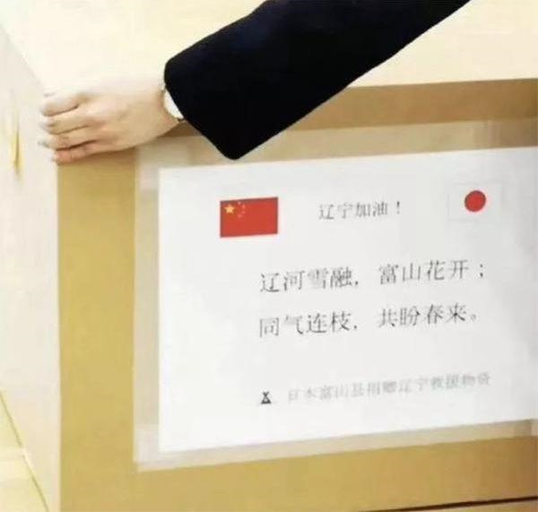
日本富山县向辽宁省捐赠的物资上写着“辽河雪融，富山花开；同气连枝，共盼春来”，希望携手共克疫情，期盼疫情的结束。
“辽河雪融，富山花开；同气连枝，共盼春来。”一句，则是对《千字文》中“孔怀兄弟，同气连枝”的精彩化用。

Slide 14
“辽河雪融，富山花开；同气连枝，共盼春来”一句，彭敏回应为：“明月好同三径夜，绿杨宜作两家春。”该句出自白居易《欲与元八卜邻先有是赠》。彭敏解释，这首诗是白居易写给未来的邻居的，意思为我们共享一轮明月和繁茂的春天。

Slide 15


